Slide 1
HEDEF 25 GÖNÜLLÜ SUNUMU
Hedef 25 Üniversitelerde Kan bağış sayısını ve kan bağış bilincini artırmak için uygulanan bir projedir

Slide 2
Hedef 25 GÖNÜLLÜSÜ NE YAPAR
BULUNDUĞU ÜNİVERSİTEDE YAPILACAK KAN BAĞIŞ ÇALIŞMALARINI TAKİP ETMEK ARKADAŞLARINI ÇALIŞMALARDA KAN BAĞIŞINA YÖNLENDİRMEK HAYAT KURTARMAK ☺
Notes:
Burada grup tartıştırılır. En sonunda kan vermeye ne dersiniz? Denilerek bitirilir. Bu kadar kolay kahraman nasıl olunur.?

Slide 3
İNSANLARI KAN BAĞIŞINA DAVET EDERKEN NE DERİZ ?
Sadece 15 dakikanızı ayırarak hiç tanımadığınız 3 insanın hayatını güzelleştirebileceğinizi ve onların kahramanı olabileceğinizi biliyor musunuz?

Slide 4
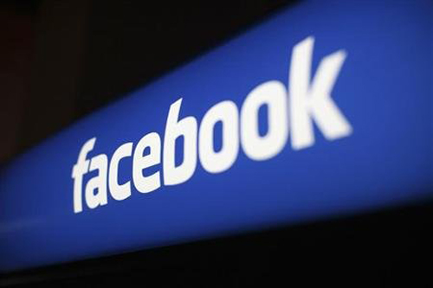
TÜM ÇALIŞMALARIMIZI SOSYAL MEDYADA TAKİP EDERİZ
WHATSAPP VE FACEBOOKTA GRUPLAR KURARIZ BU GRUPLARA HERKESİ DAVET EDERİZ
BU GRUPLARDAN ÇALIŞMALARI TAKİP EDERİZ
Notes:
Facebook için harcadığınız sürenin en fazla yarısı

Slide 5
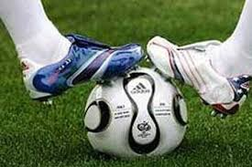
Notes:
Futbol maçının ilk yarısının 1/3’ü

Slide 6
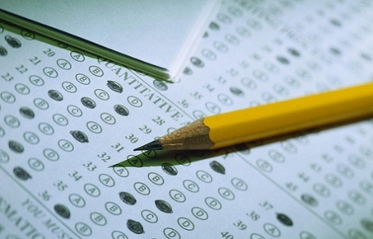
Notes:
Bir test fasikülü süresi kadar

Slide 7
HER ÖĞRENCİ ARKADAŞIMIZLA BİRE BİR GÖRÜŞEREK VE AŞAĞIDAKİ BİLGİLERİ AKTARARAK ☺
İsterseniz şimdi bunu nasıl başaracağımıza bakalım…

Slide 8
Gereksinimiz Olan Kanın Kaynağı Nedir?
Kan hiçbir fabrikada üretilemez.
Notes:
Maalesef kan çikolata gibi fabrikalarda üretilemez. Yapay kan üretme çalışmaları henüz devam etmektedir.

Slide 9
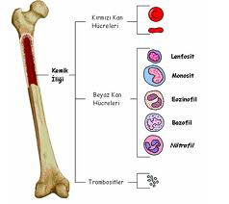
İnsanların ihtiyacı olan kan sadece insanlardaki kemik iliğinde yapılabilir.
Notes:
Kemik iliği ihtiyaç duyduğumuz tüm kan hücrelerinin yapıldığı büyük bir fabrikadır. Kemiklerimizin ortasında bulunan ilik biz fark etmeden sürekli çalışır ve üretmeye devam eder.

Slide 10
Kan vücudumuzun her yerine ulaşan can suyumuzdur. Onsuz yaşam düşünülemez.
Kalp, kanı vücudumuza pompalar ve hücrelerimize oksijen ve besin maddelerini ulaştırır.

Slide 11
Kan aynı zamanda pıhtılaşma proteinleri ve kan pulcuklarını da taşır. Böylece travmaya uğrayan bölgelerde kanamanın durmasını sağlar.
Bu görevleri nedeniyle kan 1 günde vücudumuzda tam 96 bin 540 km yol alır.
Kan bebeğin vücudunu dakikada üç kez dolaşırken erişkin bir kişinin vücudunu dakikada bir kez dolaşır.

Slide 12
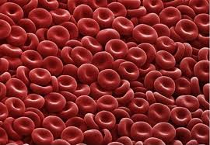
Alyuvarlar (Eritrositler)
Alyuvarlar oksijeni dokulara taşır.
Oksijeni taşımakla görevli olan hemoglobinin renginden ötürü kırmızıdırlar.
Yuvarlak ancak ortaları daha ince hücreler oldukları için küçük kan damarlarından da sıkışarak geçebilirler.

Slide 13
Eğer bir damar kesilir ise kan pulcukları (trombositler) kesilen yere yapışır. Daha sonra bu yapışan kan pulcuklarına diğerleri eklenir ve bir tıkaç oluşturarak kanamayı durdururlar.
Kan pulcuklarından salınan kimyasallar fibrinojen ve diğer pıhtılaşma proteinleri ile etkileşerek kan pıhtısı oluşumunu sağlarlar.
En son aşamada ise kan damarı iyileşir.

Slide 14
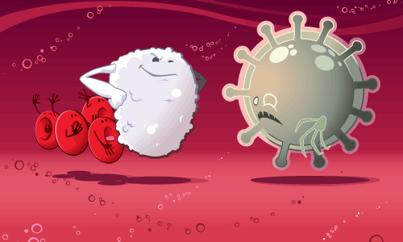
Akyuvarlar
Kanımızda ‘Akyuvar’ adını verdiğimiz hücreler de vardır ve bu hücreler vücudumuza giren mikroplar ile savaşmamızı sağlar.

Slide 15
Trafik kazası geçiren, ameliyat olan veya kanser tedavisi gören kişilerin iyileşebilmesi için başkalarının kanına ihtiyaçları vardır.
Kan ve kan bileşenleri sadece kan bağışçılarından temin edilebilir, başka alternatifi yoktur.

Slide 16
Hasta olan bu kişilere, ihtiyaçları olan bu kanı bulmaya yardım eden tüm bu iyi insanlara ‘kan bağışçısı’ denir.
Onların kanı hayat kurtarır.

Slide 17
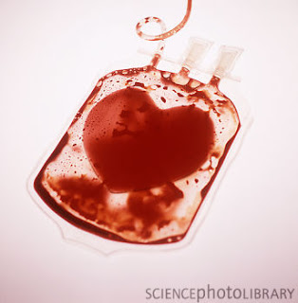
Hastaneye başvuran her 7 kişiden birinin kan nakline ihtiyacı vardır.
Her iki saniyede, 1 kişinin kan nakline ihtiyacı vardır.
Kan bağışçılarına olan ihtiyacımız her geçen gün artarken bağışçı sayımız azalmaktadır.
Yaşlanıyoruz.

Slide 18
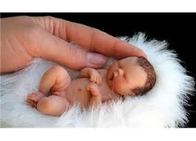
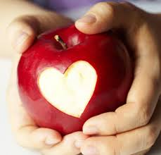
En sık kan nakline ihtiyaç duyan kişiler aslında en çaresiz olanlardır.
Prematüreler
Kanser Hastaları
Kalp cerrahisi
Talasemi
Travma
Organ Transplantı yapılacak hastalar

Slide 19
Karaciğer Nakli Olacak Bir Hasta’nın
Ortalama;
10 torba alyuvara
20 torba plazmaya
10 torba kan pulcuğuna ihtiyacı vardır.

Slide 20
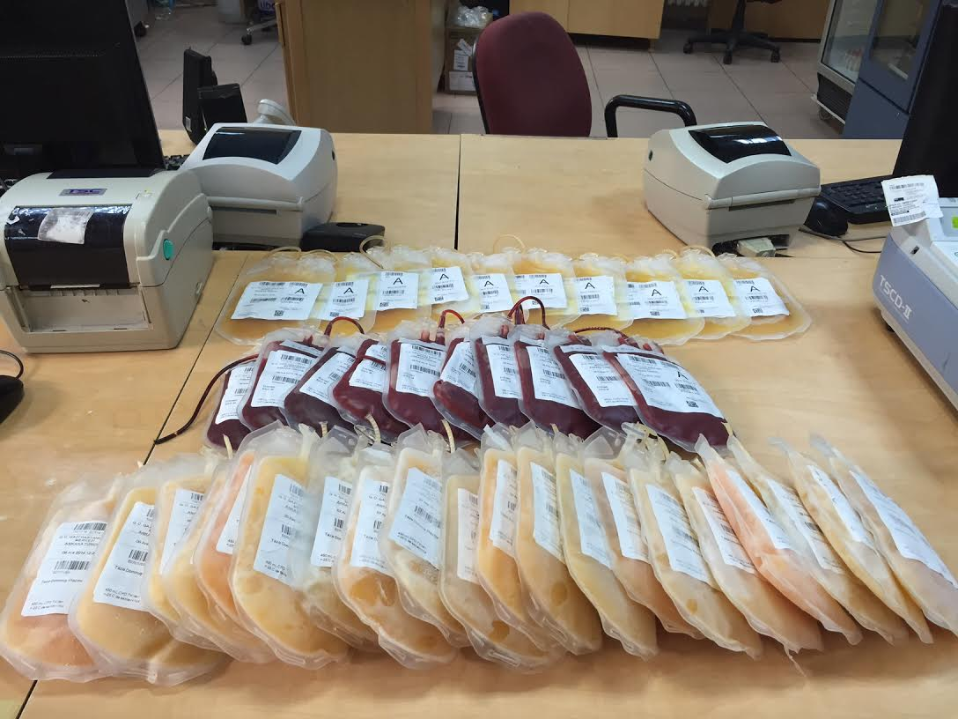

Slide 21
Açık kalp ameliyatı olacak bir bebeğin
Ortalama;
1-4 torba alyuvara
1-2 torba plazmaya
1-4 torba kan pulcuğuna ihtiyacı vardır.

Slide 22
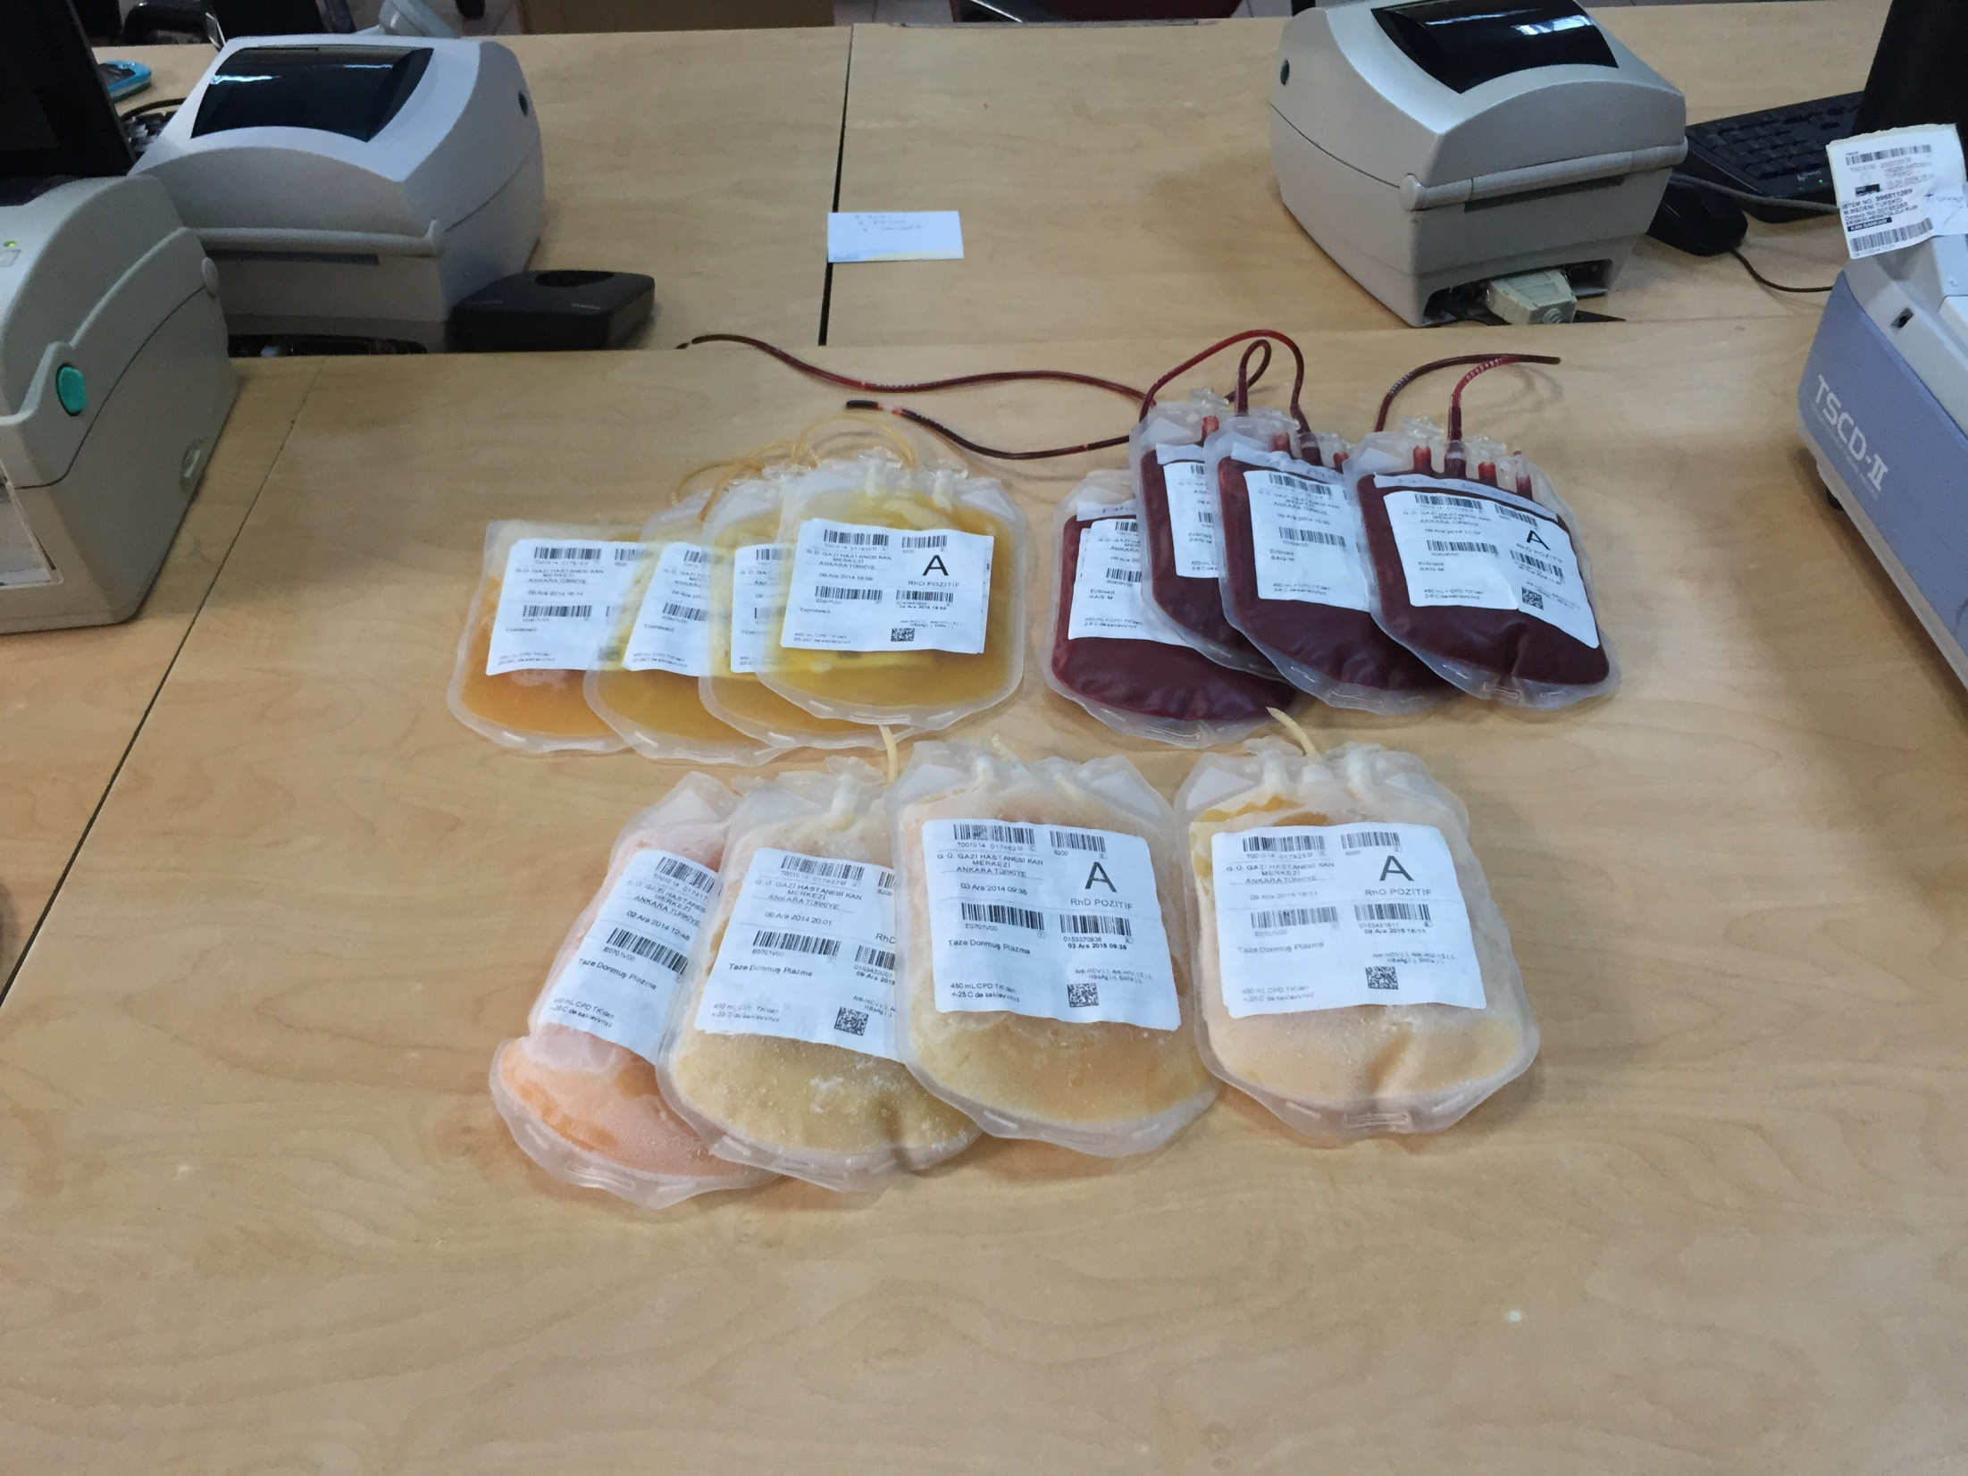

Slide 23
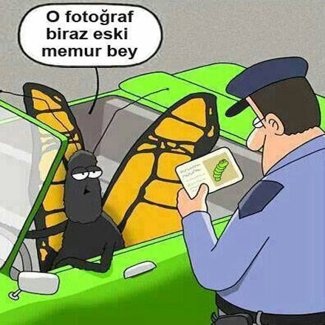
Kimler kan bağışçısı olabilir?
Yaşı 18 den büyük olan herkes kan bağışlayabilir.
Notes:
18 yaşına gelince ehliyet alabileceğiniz gibi kan da bağışlayabilirsiniz.

Slide 24
Hemoglobin değeriniz kızlar için 12.5 erkekler için 13.5 değerinin üzerinde olmalıdır.
Bu nedenle kan bağışı öncesi hemoglobin değeriniz ölçülür.

Slide 26
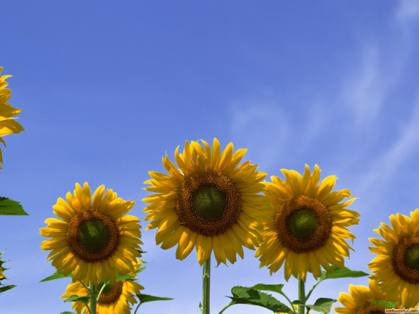
Kan basıncınız, nabzınız normal ise,
Ateşiniz yok ise
Bir de 50 kg’dan fazla iseniz işte o zaman kan bağışçısı olabilirsiniz.

Slide 27
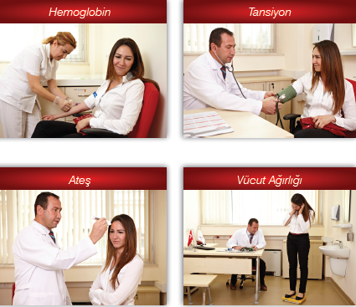

Slide 28
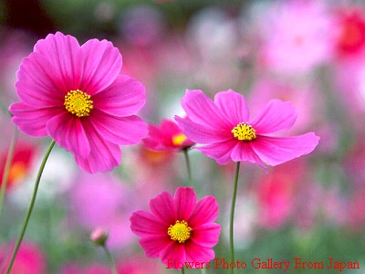
Sizi daha iyi tanımamız için bir form doldurmanızı isteriz.
Her şey tamam olunca kan bağışında bulunacağınız odaya alınırsınız.

Slide 30
Biliyor musunuz? kızlar 4 ay,

Slide 31
Erkekler ise 3 ayda bir kan bağışlayabilir

Slide 32
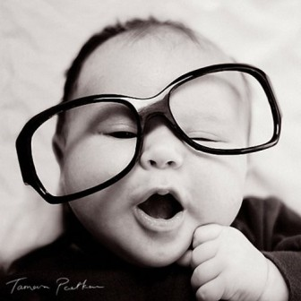
Bir seferinde Ne kadar kan bağışlayabilirim?
Basit bir matematik hesabı yapalım.
Kaç kilosunuz ?
Oysa 400-500 ml kan bağış için yeterlidir.
Notes:
Her kilonuz için 80 ml kanınız vardır.
O zaman 50 kilo iseniz 4 L kanınız var demektir.
Kilonuzun 15-20 ml ile çarpılması sonucu elde edilen miktar sizin yedek kanınızdır. 50 kilo iseniz bu miktar 1 Ldir. Biz bağış sırasında bu kanın sadece 400-500 mlsini alırız.

Slide 33
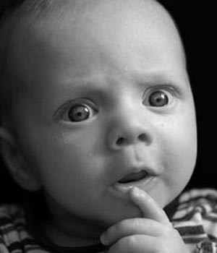
Toplam 15 dakika sonunda 3 kişinin hayatını kurtaracağınızı biliyor musunuz?
Nasıl mı?

Slide 34
Bağışlanan bir torba kandan 3 farklı kişi için kullanabilecek özellikte ürünler elde edilir.
1 torba kan pulcuğu (trombosit konsantresi)
1 torba plazma (taze donmuş plazma)
1 torba alyuvar (eritrosit konsantresi)

Slide 35
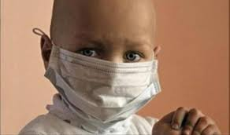
Kan pulcukları kanser hastalarının tedavisinde kullanılır.

Slide 36
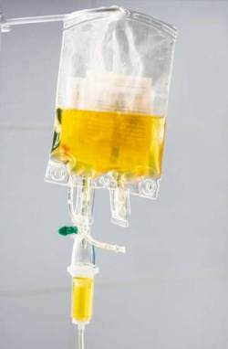
Plazmadan çeşitli ilaçlar yapılır ve ayrıca kanamalarda kullanılır.

Slide 37
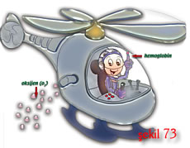
Alyuvarlar ise en önemli bölümdür.
Yaşamamız için gereken oksijeni taşıyan hemoglobin alyuvarların içinde bulunur.

Slide 38
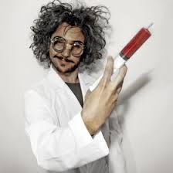
Kan Bağışı Sırasında Canımız Acır mı?
İğnenin girişi dışında hiç acı hissedilmez.
Eminiz ki bu kadarcık acı bu cesur ve iyi insanlara hiç gelir.

Slide 39
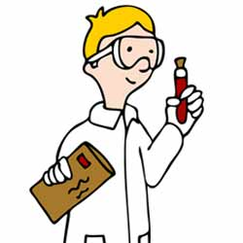
Ayrıca bu işlem ‘flebotomist’ adı verilen deneyimli ve özel eğitimli kişiler tarafından gerçekleştirilir.

Slide 40
Kan alımı işlemi en uygun bölge olan dirsek çukurunda gerçekleşir.
Kan alma işlemi yaklaşık 4-8 dk. sürer.

Slide 41
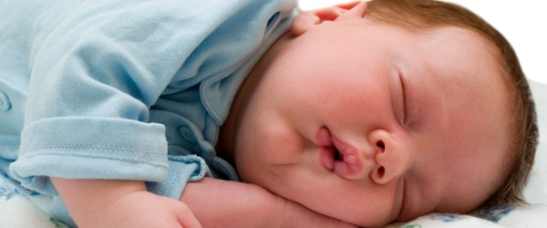
Kan bağışçıları, işlem sona erdiğinde ikram alanında dinlenirler.
Notes:
Şaka şaka dinlenmek dediysek bu kadar uzun boylu değil.

Slide 43
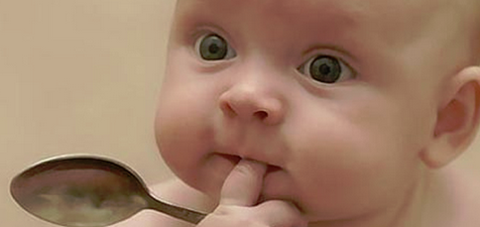
İkram bölümünde bağışçılara mineral yönünden zengin olduğu için maden suyu ve bisküvi vb. verilir.

Slide 44
Notes:
Biliyor musunuz ? Dünyada her iki saniyede bir 1 kişinin kan nakline ihtiyacı vardır.

Slide 45
Notes:
Kan bağışı ise hayat kurtaran bir hediyedir.

Slide 46
Notes:
18 yaşına gelince ehliyet alabileceğiniz gibi kan bağışlayıp bu eşsiz hediyeyi sunabileceğinizi unutmayın lütfen.

